Slide 1
МДОУ «Благоевский детский сад»
Опыт работы
по теме:
«Пластилинография
как средство развития мелкой моторики у детей раннего возраста»
Воспитатель:
Незамаева Лидия Николаевна
вторая группа раннего возраста «Ромашка»
2017 г.

Slide 2
Истоки способностей и дарований детей – на кончиках их пальцев.
Чем больше уверенности в движениях детской руки, тем тоньше взаимодействие руки с орудием труда, сложнее движения, ярче творческая стихия детского разума. А чем больше мастерства в детской руке, тем ребенок умнее…
В.А. Сухомлинский

Slide 3
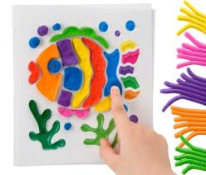
Пластилинография – это нетрадиционная техника лепки , которая выражается в «рисовании» пластилином более или менее выпуклых по объему (барельефных) изображений на горизонтальной поверхности.
Понятие «пластилинография» имеет два смысловых корня: «графия» - создавать, изображать, а первая половина слова «пластилин» подразумевает материал, при помощи которого осуществляется исполнение замысла.

Slide 4
Актуальность
Занятия пластилинографией дают хорошие результаты.
Во-первых: дети очень любят рисовать, но часто мы встречаемся с трудностями у детей в овладении графомоторных навыков (хочу рисовать, но не умею).
Во-вторых: ребят очень привлекает пластилин. Это материал, который можно мять, сворачивать, раскатывать, отщипывать, сплющивать, смешивать с другим материалом: с пластилином другого цвета, с блестками, крупой, песком.… Все эти движения не только формируют мелкую моторику, но снимают страх, напряжение, позволяют эмоционально разгрузить себя от лишних негативных эмоций.
В-третьих: с помощью пластилина можно “оживлять” и сам рисунок, придавая предметам выпуклую форму. Занятия пластилинографией способствуют возникновению чувства самодостаточности: “Я - творю!”, “Я - создаю!” и вот здесь уже включается важнейший психический процесс – творческое воображение!

Slide 5
Цель:
Создание условий для формирования практических умений работы в технике «пластилинография» и развитие у младших дошкольников художественно - творческих способностей
Задачи: - Формировать навыки работы с пластилином, пробуждая интерес к лепке; - Учить передавать простейший образ предметов, явлений окружающего мира посредством пластилинографии; - Учить основным приемам пластилинографии (скатывание, надавливание, размазывание, отщипывание, вдавливание, вытягивание); - Формировать умения и навыки работы с пластилином на картонной и бумажной основе; - Развивать художественный вкус, образное восприятие, мелкую моторику рук, усидчивость; - Воспитывать навыки аккуратной работы с пластилином.

Slide 6
Структура занятия включает следующие этапы:
Подготовительная часть
Организационный этап (общая организация детей, подготовка необходимых принадлежностей).
Вводная часть
Беседа, мобилизация внимания, создание эмоциональной заинтересованности, повышение мотивации изобразительной деятельности детей, рассматривание образца.
Основная часть Определение последовательности выполнения работ, методы и приемы обучения (планирование деятельности).
Заключительная часть Подведение итогов занятия. Рефлексия.

Slide 7
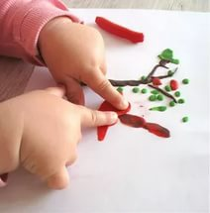
Приемы: Скатывание. Кусочек пластилина кругообразными движениями ладоней или пальцами скатывается в шарик. Раскатывание. Кусочек, положенный между ладонями или на доску и прижатый ладонью, раскатывается прямолинейными движениями кистей рук, удлиняется и приобретает цилиндрическую форму. Сплющивание. Скатывают шарик, потом его сильно сдавливают между ладошками, или прижимают ладошкой к столу. Прищипывание. Для этого соединенными пальцами захватывают немного пластилина и выделяют его, придавая ему нужную форму. Оттягивание. Слегка потянув щепоткой пальцев часть пластилина можно сформировать часть изображения. Заглаживание. Применяется для создания плавного перехода от одной детали к другой при соединении и для закругления. Разрезание. Разделение бруска стеком на отдельные куски. Соединение. Прикладывание и несильное прижимание деталей друг к другу.

Slide 8
Работа с родителями
1. Консультация для родителей: - «Что такое пластилинография?» - «Как развивать мелкую моторику через пластилинографию»? - «Пластилинография- рисование пластилином» - «Пластилинография в работе с детьми младшего возраста»
2. Мастер - класс по пластилинографии «Ромашка»
3. Рекомендации для родителей: - «Пластилинография» - «Идеи для совместной деятельности по пластилинографии дома»

Slide 9
Планируемые результаты
К концу года у детей
предполагается формирование и развитие:
навыков совместной работы;
навыков пользования инструментами и материалами, необходимыми для работы с пластилином;
умения владеть различными техническими приемами и способами лепки;
умения изготавливать из пластилина простейшие картины;
умения украшать изделия из пластилина различными природными и декоративными материалами;
познавательных, творческих и художественных способностей, творческой активности, самостоятельности.
усидчивости, терпения, трудолюбия.

Slide 10
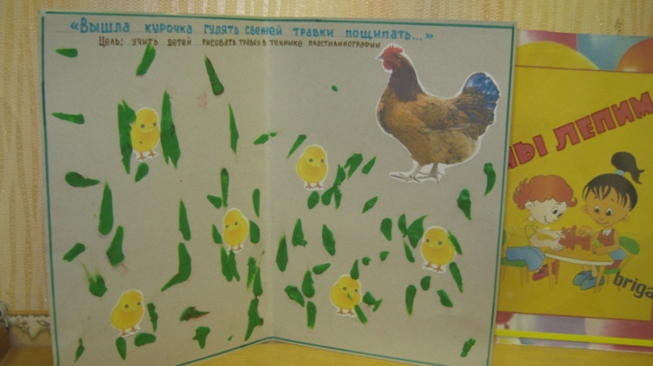
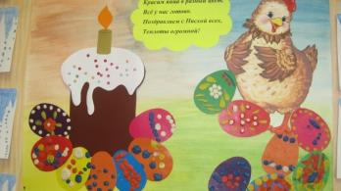
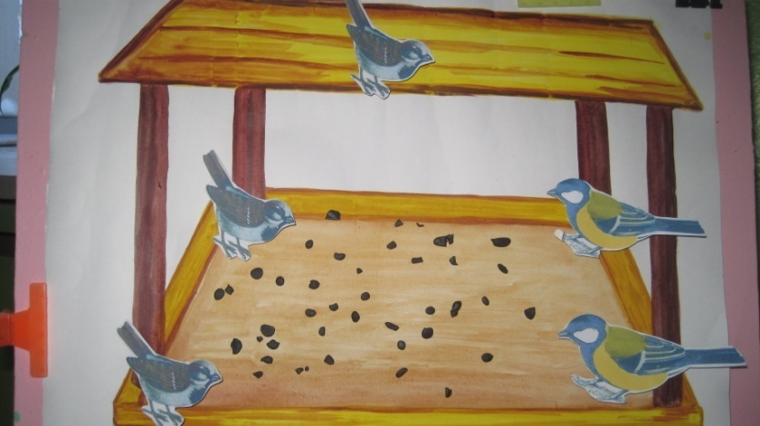
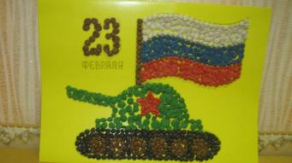
Мы волшебным пластилином создаём свои картины!
Пластилин в руках- волшебный,
Все, что хочешь, сотворим,
И для старой доброй сказки
Дверь в наш мир приотворим!

Slide 11
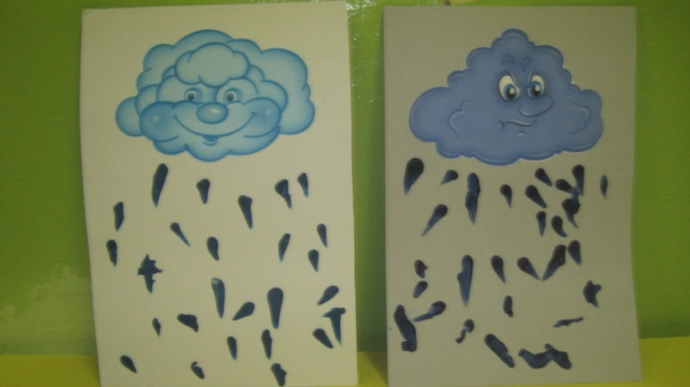
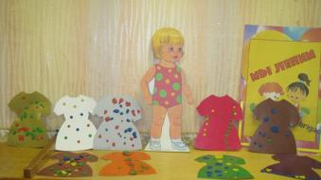
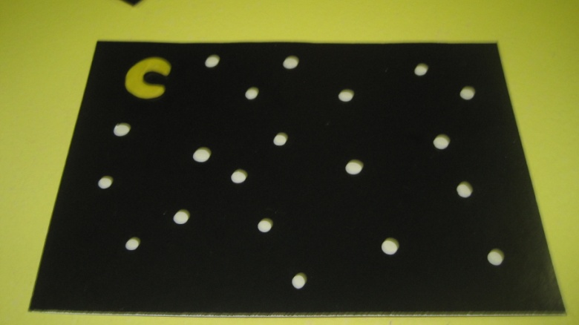
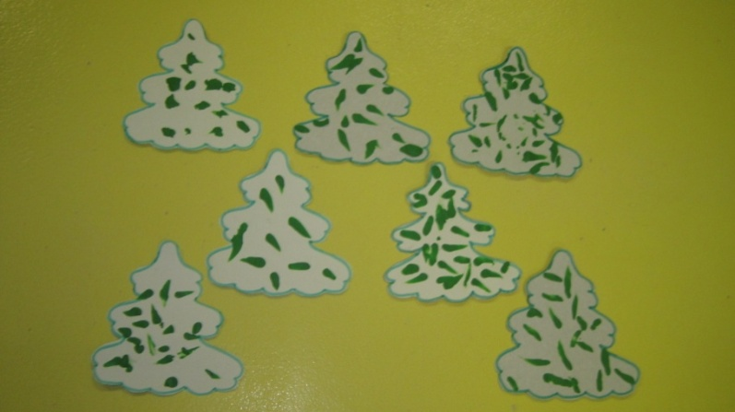
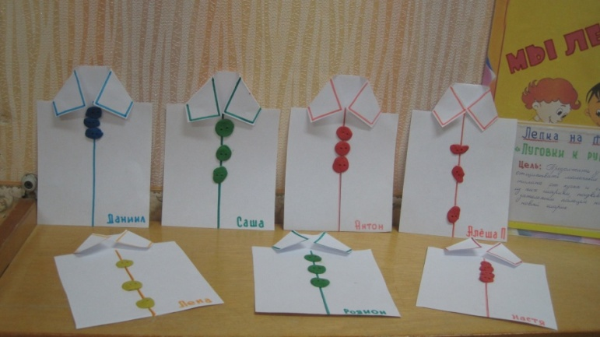
«Пластилиновые волшебники!»
Мы рисуем пластилином
Разноцветные картины:
Солнце, звезды и луну,
Детства добрую страну!
Утро, вечер, день и ночь-
Мы рисуем- сутки прочь

Slide 12
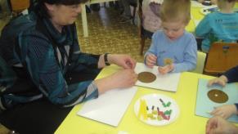
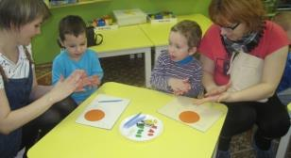
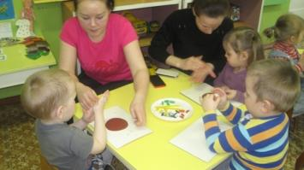
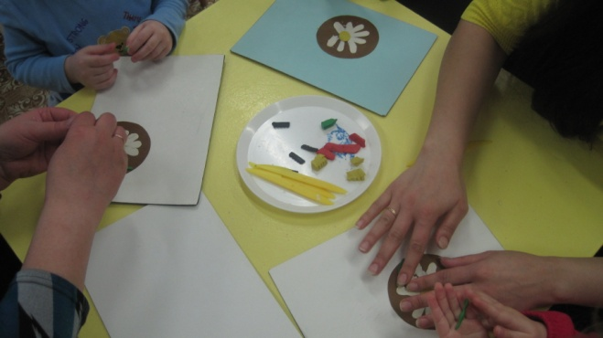
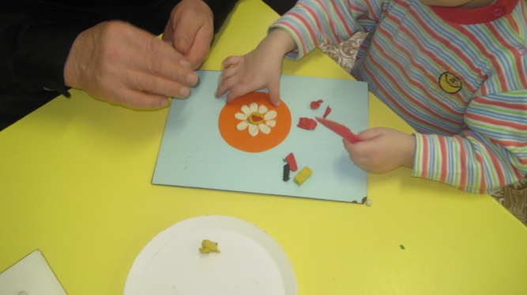
Фотоматериалы мастер-класса

Slide 13
Пластилинография
- это не только стимул для развития речи и мелкой моторики, но и один из вариантов радостного общения с близкими людьми. Когда ребенок делает свои рисунки вместе с близкими, ребенок получает массу необходимых для его эмоционального и интеллектуального развития впечатлений.
Таким образом, занятия по пластилинографии положительно влияют на развитие мелкой моторики. В процессе работы развивается координация, согласованность движений пальцев рук, регулируется сила мышечных усилий, рука приобретает уверенность, точность, а пальцы становятся гибкими и пластичными, что имеет важное значение для подготовки руки к письму. Улучшается внимание, память. Вырабатывается терпение, усидчивость, проявляется заинтересованность.

Slide 14
Спасибо за внимание!
Желаю всем
успехов
в работе!!!

